Slide 1
Storia Medievale I modulo A lezione 6

Slide 2
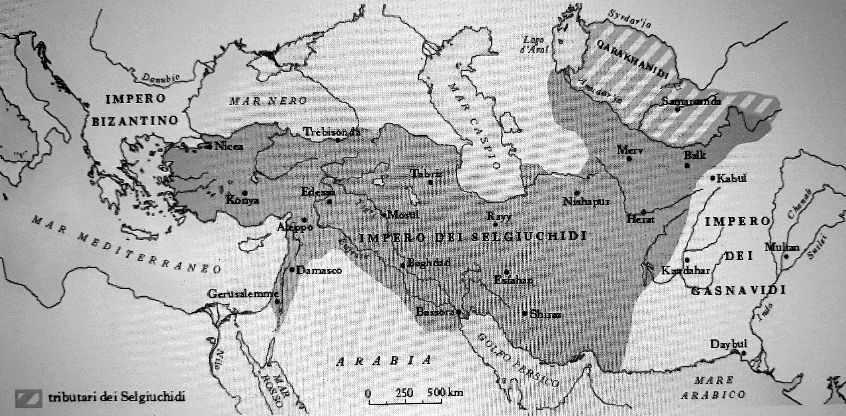
L’impero selgiuchide arrivo a Baghdad (1055) - battaglia di Manzikert (1071)

Slide 3
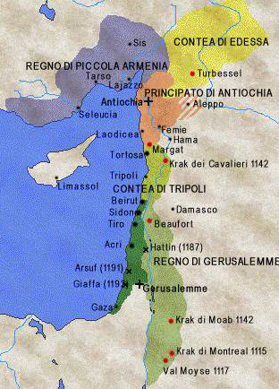
Gli Stati crociati

Slide 4
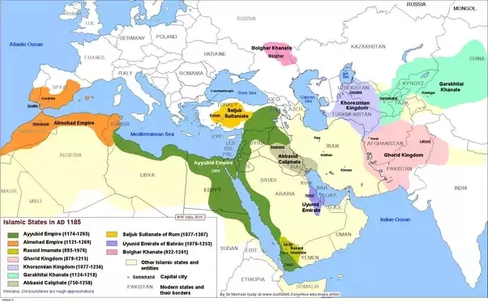
Il dominio di Saladino e degli Ayyubiti

Slide 5
Spagna 1085-1212
Taifas e prima stagione della Reconquista
Impero Almoravide (1086-1147 circa)
Impero Almohade (1147-1212)
L’affermazione dei regni cristiani: Navarra, Castiglia/Leon, Aragona, Portogallo

Slide 6
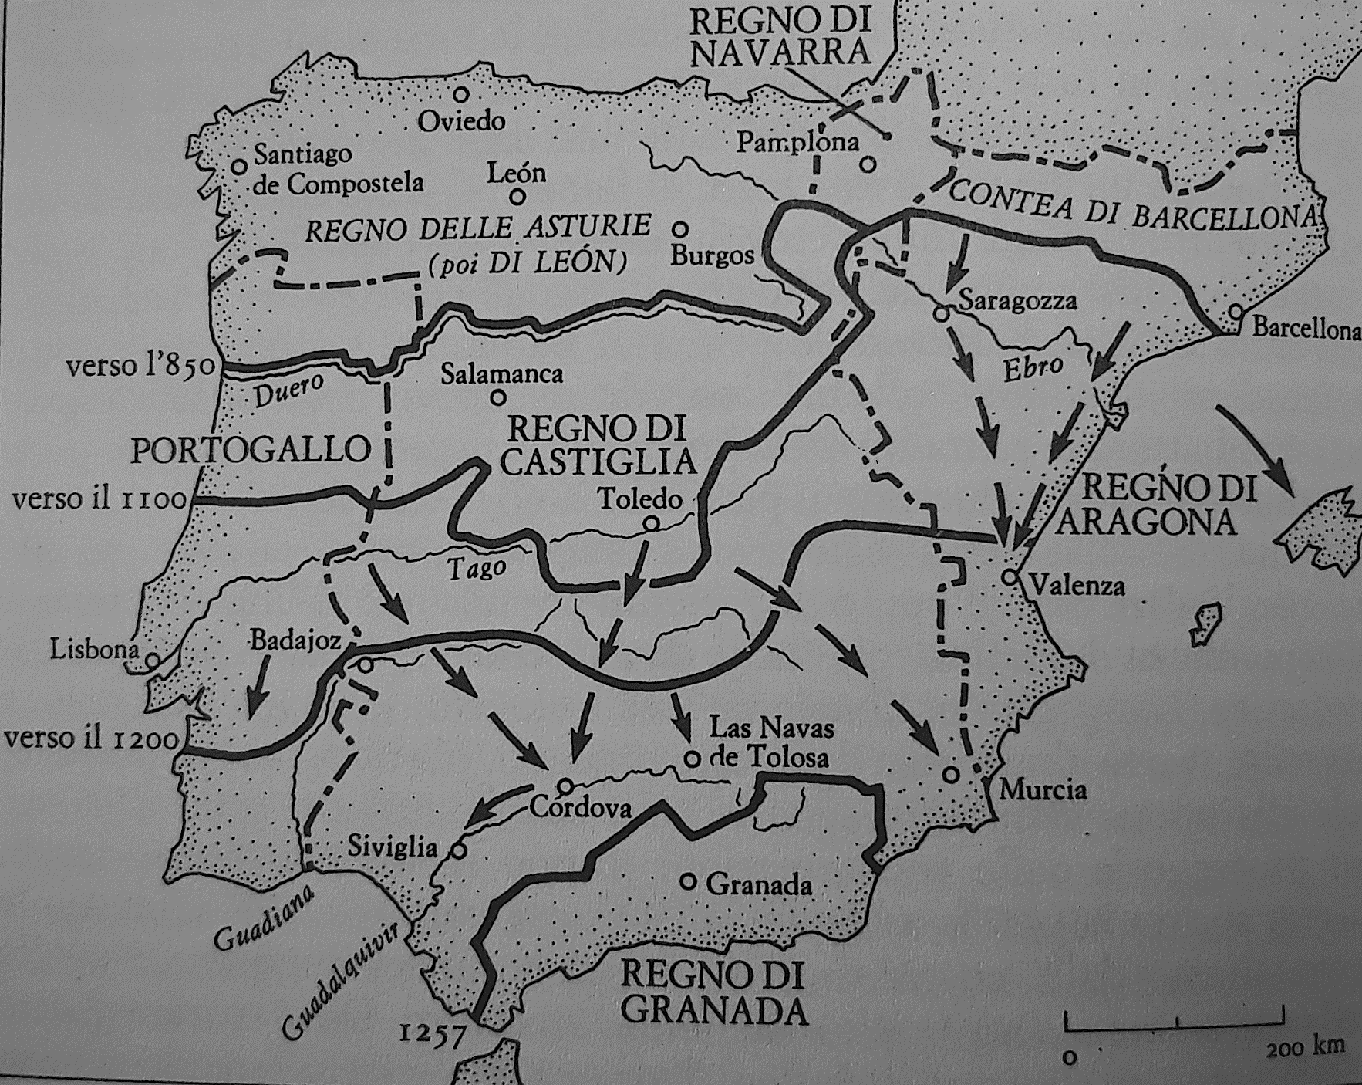
I regni di taifa e la reconquista

Slide 7
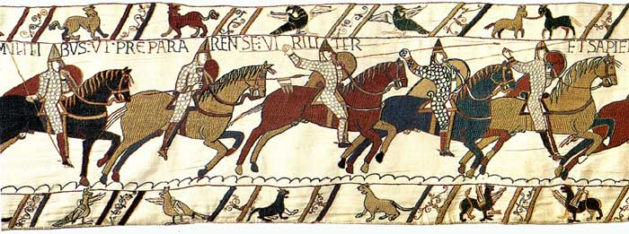
Guglielmo il Conquistatore (1066-1087):
1066 Hastings
1084 Domesday Book

Slide 8
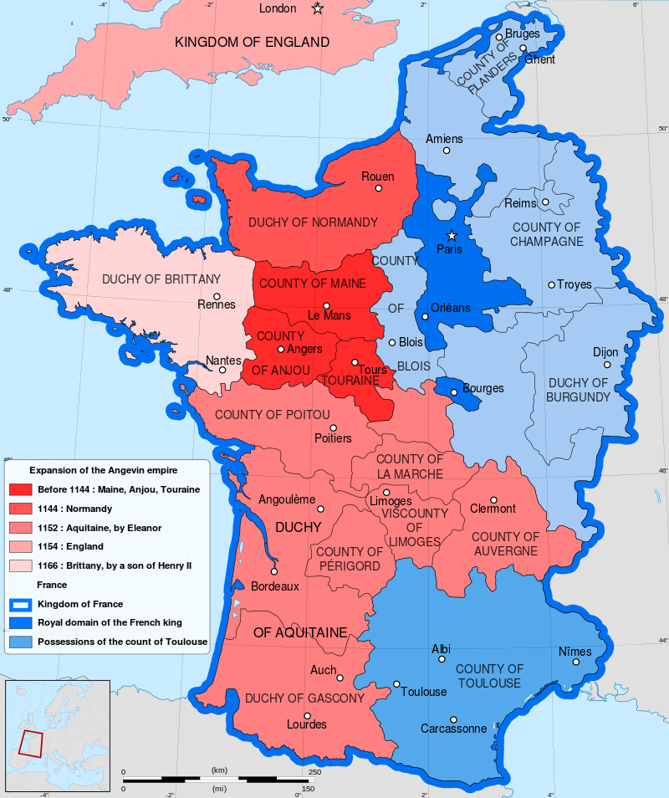
Francia e Inghilterra:
Plantageneti
1154-1399
Capetingi
987-1328

Slide 9
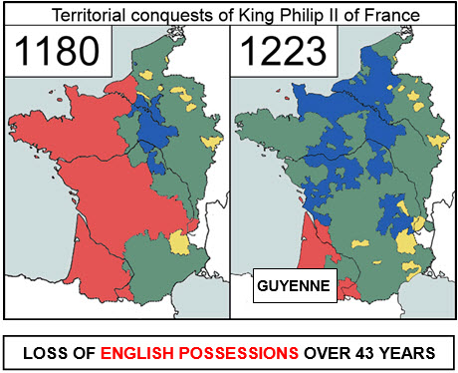

Slide 10
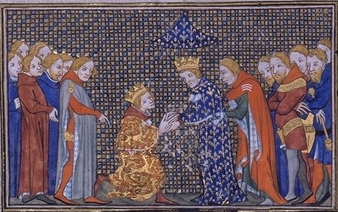
Re capetingi e re inglesi
Bouvines 1214 Magna Charta 1215

Slide 11
Magna Charta libertatum (1215)
12. Nessun pagamento di scutagium o auxilium (=imposizioni fiscali) sarà imposto nel nostro regno se non per comune consenso, a meno che non sia per il riscatto della nostra persona e per la nomina a cavaliere del nostro figlio primogenito e una sola volta per il matrimonio della nostra figlia maggiore.
14. Per ottenere il generale consenso per l'imposizione di un auxilium, eccettuati i tre casi sopra specificati, o di uno scutagium faremo convocare con nostre lettere gli arcivescovi, i vescovi, gli abati, i conti ed i maggiori baroni, affinché si trovino, con preavviso di almeno quaranta giorni, in un determinato luogo; quando sarà avvenuta la convocazione, nel giorno stabilito si procederà secondo la risoluzione di coloro che saranno presenti
38. Nessun balivo d'ora in poi potrà portare in giudizio un uomo sulla base della propria affermazione, senza produrre dei testimoni attendibili che ne provino la veridicità.
39. Nessun uomo libero sarà arrestato, imprigionato, multato, messo fuori legge, esiliato o molestato in alcun modo, né noi useremo la forza nei suoi confronti o demanderemo di farlo ad altre persone, se non per giudizio legale dei suoi pari e per la legge del regno.
40. A nessuno venderemo, negheremo, differiremo o rifiuteremo il diritto o la giustizia.

Slide 12
Francia e Inghilterra:
Plantageneti
1154-1399
Capetingi
987-1328

Slide 13
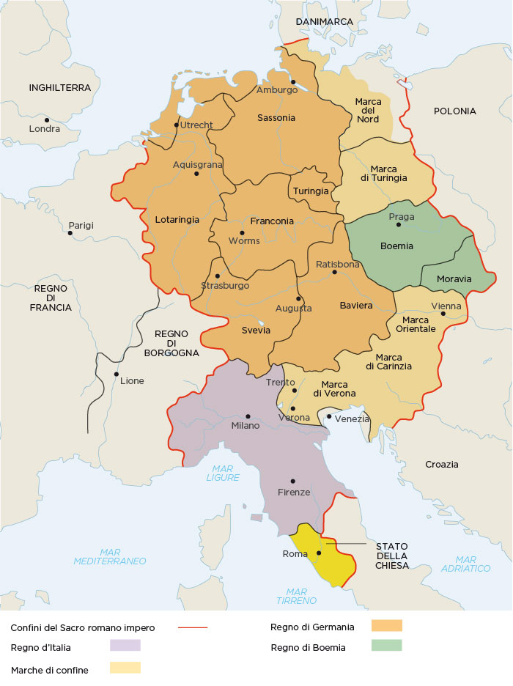
L’Impero di Federico Barbarossa (1155-1190)

Slide 14
Ottone di Frisinga sui comuni lombardi (intorno al 1160)
Per ricchezza e potenza i centri italiani superano tutte le altre città del mondo, aiutate in ciò non solo dalle loro abitudini, ma anche dall’assenza dei sovrani, abituatisi a rimanere al di là delle Alpi.
In una cosa essi conservano le tracce dell’influenza barbarica: che cioè mentre si gloriano di vivere secondo le leggi, viceversa non rispettano le leggi. Infatti essi non accolgono mai con reverenza il Principe, al quale dovrebbero prestare il loro rispettoso atto di soggezione, e solo se sono costretti dalla forza militare, adempiono verso di lui a quegli obblighi che pur sono sanciti dalle leggi.
I Lombardi amano tanto la libertà che, per sottrarsi alla prepotenza dei dominatori, preferiscono essere governati dall’arbitrio di consoli piuttosto che dai signori.
Essendo poi il loro territorio quasi tutto diviso tra le città, ognuna di queste ha obbligato i diocesani a venire ad abitare entro il centro cittadino e a sottomettersi, sicché difficilmente si può trovare qualche nobile, il quale conservi tale dominio da non esser obbligato ad assoggettarsi alla città. Ogni centro urbano ha poi preso l’abitudine di chiamare contado [comitatus] quel territorio che è in tal modo esposto alla sua minaccia.

Slide 15
Le origini comunali
Lucca 1081?
Pisa 1088 circa
Asti 1093
Milano 1097
Arezzo 1098
Genova 1099
Pistoia e Ferrara 1105
Cremona 1112
Bologna 1113
Siena 1125
..presentibus consulibus…

Slide 16
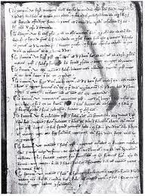
Il Breve: un vademecum per i consoli
Pistoia 1117-1180 (2)
Genova 1143
Pisa 1162-1164 (2)
Piacenza 1167-1182 (3)
Pavia fine XII

Slide 17
Battaglia di Legnano – 1176
Pace di Costanza 1183
…omnes consuetudines sine contradictione exerceatis quas ab antiquo exercuistis
vel exercetis… (Costanza 1183)

